Slide 1
PLANUL SECTORIAL PENTRU CERCETARE-DEZVOLTARE DIN DOMENIUL AGRICOL ȘI DE DEZVOLTARE RURALĂ AL MINISTERULUI AGRICULTURII ȘI DEZVOLTĂRII RURALE, PE ANII 2019-2022, "AGRICULTURĂ ȘI DEZVOLTARE RURALĂ - ADER 2022“
Cod proiect: ADER 8.1.2.
Cercetări privind testarea capacităților productive ale metișilor obținuți prin încrucișarea oilor Țigaie ruginie cu berbeci din rase de carne din Franța
Octombrie 2020

Slide 2
FAZA IV
Evaluarea performanțelor productive ale producției de carne pentru metișii rezultați crescuți în sistem semiintensiv

Slide 3
Activități asociate obiectivului acestei etape
Activitate 4.1 Monitorizarea femelelor în perioada de gestație și înregistrarea fătărilor
Activitate 4.2 Evaluarea dezvoltării corporale a produșilor obținuți
Activitate 4.3 Determinarea consumului specific și al sporului în greutate
Activitate 4.4 Aprecierea carcasei pe animalul viu și sacrificat pentru metișii crescuți în sistem semiintensiv

Slide 4
CUPRINS
1. IMPORTANȚA CERCETĂRILOR
2. SCOPUL CERCETĂRILOR, MATERIALUL BIOLOGIC STUDIAT ȘI METODĂ DE LUCRU
2.1. Scopul cercetărilor
2.2. Obiective
2.3. Materialul biologic studiat și metodă de lucru
3. REZULTATE OBȚINUTE
3.1. Caracterizarea cadrului natural și instituțional de efectuare a cercetărilor
3.2. Analiza activității de reproducție a oilor Țigaie ruginie introduse la montă
3.3. Evaluarea dezvoltării corporale a produșilor obținuți în urma încrucișării oilor Țigaie cu berbeci din rase franțuzești
3.4. Aprecierea stării de îngrășare pe animalul viu și a carcasei pe animalul sacrificat pentru metișii crescuți în sistem semiintensiv
CONCLUZII
BIBLIOGRAFIE

Slide 5
SCOPUL CERCETĂRILOR, MATERIALUL BIOLOGIC STUDIAT ȘI METODĂ DE LUCRU
2.1. SCOPUL CERCETĂRILOR
Scopul principal al cercetărilor noastre este acela de a testa capacitatea productivă a metișilor obținuți prin încrucișarea oilor Țigaie varietatea ruginie cu berbeci din rase de carne din Franța și anume Vendeen, Blanche du Massif Central și Berrichon du Cher în vederea creșterii producției de carne în sistem semiintensiv.
2.2. OBIECTIVE
Obiectivul pentru atingerea scopului principal al cercetărilor pentru această fază a proiectului a constat în evaluarea performanțelor producției de carne pentru metișii rezultați și pentru rasa Țigaie varietatea ruginie crescuți în sistem semintensiv.

Slide 6
2.3.MATERIALUL BIOLOGIC STUDIAT ȘI METODĂ DE LUCRU
Pentru realizarea cercetărilor și atingerea obiectivelor acestei faze, sau monitorizat oile mame aparținând rasei Țigaie și produșii F1 din cele 4 loturi formate în faza anterioară (lot Tigaie, lot Țigaie x Vendeen, Țigaie x Blanche du Massif Central și lot Țigaie x Berrichon du Cher). Pentru evaluarea dezvoltării corporale a produșilor obținuți au fost efectuate măsurători corporale la naștere, la 30 zile, la vârsta de 60 zile și la sfârșitul perioadei de îngrășare. La vârstele amintite mai sus s-a determinat masa corporală a mieilor folosindu-se cântarul pentru animale cu patru unități de cântărire pentru o precizie cât mai bună. De asemenea s-a apreciat stadiul de îngrășare pe animalul viu prin palparea regiunilor corporale cu masă musculară bogată și a punctelor de maniament.
Datele înregistrate în urma observațiilor cât și a determinărilor efectuate au fost prelucrate utilizându-se metode clasice de prelucrare statistică specifice acestui studiu. Astfel după înregistrarea datelor privind evaluarea condiţiei corporale si după înregistrarea producţiilor a fiecărui animal luat în studiu s-au calculat estimatorii de poziţie şi de variaţie reprezentaţi de media aritmetică, varianţa, deviaţia standard a mediei şi coeficientul de variaţie.

Slide 7
CARACTERIZAREA CADRULUI NATURAL ȘI INSTITUȚIONAL DE EFECTUARE A CERCETĂRILOR
Materialul biologic în această fază este reprezentat de produșii F1 obținuti în urma încrucișărilor oilor Țigaie cu berbecii din rasele Veenden, Blanche du Massif Central și Berichon du cher cat si de produșii Tigaie care au format lotul martor. Mieilor li s-a organizat „școala mieilor” loc unde au acces în permanență doar miei sugari unde li se administrează la discreție concentrate si fân de lucernă de cea mai bună calitate. Toți mieii din toate cele 4 loturi au beneficiat de aceleași condiții de creștere și îngrășare.
După înțărcare cârlanii au fost întreținuți pe pășune cu ajutorul gardului electric asigurandulise furaj concentrat la discreție și cu acces în permanență la apă.
cap

Slide 8
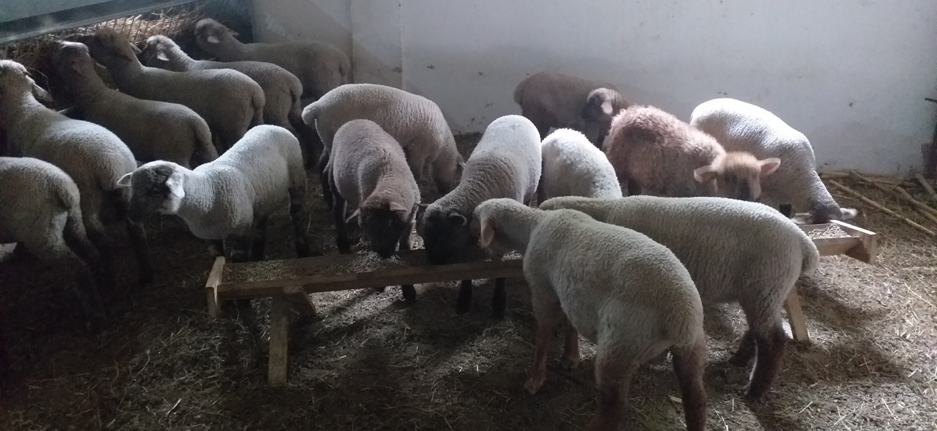
Aspecte din „școala mieilor” a produși lor metiși

Slide 9
Tabelul 1
Principalii statistici privind durata ciclului sexual și perioada de gestație a oilor Țigaie ruginie luate în studiu
Nr. Crt. | Specificare | n |  |  | s | V% | Min. | Max.
1. | Durata ciclului sexual | 7 | 17,41 | 0,235 | 1,078 | 5,667 | 16 | 19
2. | Perioada de gestație | 99 | 148,23 | 0,198 | 1,799 | 1,169 | 145 | 152

Slide 10
Tabelul 2
Valorile principalilor indici de reproducție calculați pentru oile mame
Indici reproducție
Fm% | I% | ME% | Pg% | F % | Pf % | N %
95,16 | 105 | 89 | 100 | 95 | 102 | 97,5

Slide 11
Valorile medii și estimatele variabilității parametrilor dezvoltării corporale la diferite vârste pentru lotul Țigaie ruginie
Nr. Crt. | Specificare | n |  |  | s | V% | Min. | Max.
1. | Masa corporală la naștere | 24 | 4,11 | 0,097 | 0,576 | 14,124 | 2,3 | 5
2. | Masa corporală la 30 zile | 20 | 9,71 | 0,345 | 2,003 | 20,546 | 7 | 14
3. | Masa corporală la 60 zile | 20 | 14,59 | 0,421 | 2,399 | 16,790 | 11 | 17,5
Valorile medii și estimatele variabilității parametrilor dezvoltării corporale la diferite vârste pentru lotul Vendeen x Țigaie ruginie
Nr. Crt. | Specificare | n |  |  | s | V% | Min. | Max.
1. | Masa corporală la naștere | 23 | 5,15 | 0,112 | 0,725 | 14,521 | 3,5 | 6
2. | Masa corporală la 30 zile | 20 | 11,46 | 0,321 | 1,815 | 15,459 | 6,5 | 15
3. | Masa corporală la 60 zile | 20 | 16,45 | 0,548 | 3,576 | 20.012 | 11 | 25,5

Slide 12
Valorile medii și estimatele variabilității parametrilor dezvoltării corporale la diferite vârste pentru lotul Blanche du Massif Central x Țigaie ruginie
Nr. Crt. | Specificare | n |  |  | s | V% | Min. | Max.
1. | Masa corporală la naștere | 23 | 4,31 | 0,128 | 0,708 | 17,81 | 2,80 | 6,80
2. | Masa corporală la 30 zile | 20 | 9,86 | 0,298 | 1,663 | 16,266 | 6,68 | 12,89
3. | Masa corporală la 60 zile | 20 | 16,26 | 0,395 | 2,132 | 14,592 | 11,50 | 19,87
Valorile medii și estimatele variabilității parametrilor dezvoltării corporale la diferite vârste pentru lotul Berrichon du Cher x Țigaie ruginie
Nr. Crt. | Specificare | n |  |  | s | V% | Min. | Max.
1. | Masa corporală la naștere | 23 | 5,11 | 0,106 | 0,621 | 14,285 | 3,5 | 6,5
2. | Masa corporală la 30 zile | 20 | 11,62 | 0,242 | 1,624 | 16,726 | 9 | 14,3
3. | Masa corporală la 60 zile | 20 | 18,51 | 0,462 | 3,120 | 19,046 | 15,5 | 26

Slide 13
Valorile medii și estimatele variabilității sporului mediu zilnic pentru perioadele de creștere analizate la cele patru loturi de produși
Nr. Crt. | Lot | Specificare | n |  |  | s | V% | Min. | Max.
1. | Țigaie ruginie | Spor mediu zilnic 0-30 zile (kg) | 20 | 0,189 | 0,010 | 0,061 | 29,164 | 0,111 | 0,270
2. |  | Spor mediu zilnic 30-60 zile (kg) | 20 | 0,194 | 0,015 | 0,079 | 21,964 | 0,125 | 0,320
3. | Vendeen x Țigaie ruginie | Spor mediu zilnic 0-30 zile (kg) | 20 | 0,230 | 0,008 | 0,048 | 21,164 | 0,161 | 0,348
4. |  | Spor mediu zilnic 30-60 zile (kg) | 20 | 0,254 | 0,018 | 0,094 | 39,685 | 0,156 | 0,589
5. | Blanche du Massif x Țigaie ruginie | Spor mediu zilnic 0-30 zile (kg) | 20 | 0,199 | 0,007 | 0,045 | 22,983 | 0,117 | 0,286
6. |  | Spor mediu zilnic 30-60 zile (kg) | 20 | 0,211 | 0,007 | 0,045 | 21,032 | 0,139 | 0,301
7. | Berrichon du Cher x Țigaie ruginie | Spor mediu zilnic 0-30 zile (kg) | 20 | 0.210 | 0,008 | 0,035 | 19,405 | 0,141 | 0,342
8. |  | Spor mediu zilnic 30-60 zile (kg) | 20 | 0.228 | 0,011 | 0,096 | 39,063 | 0,165 | 0,396

Slide 14
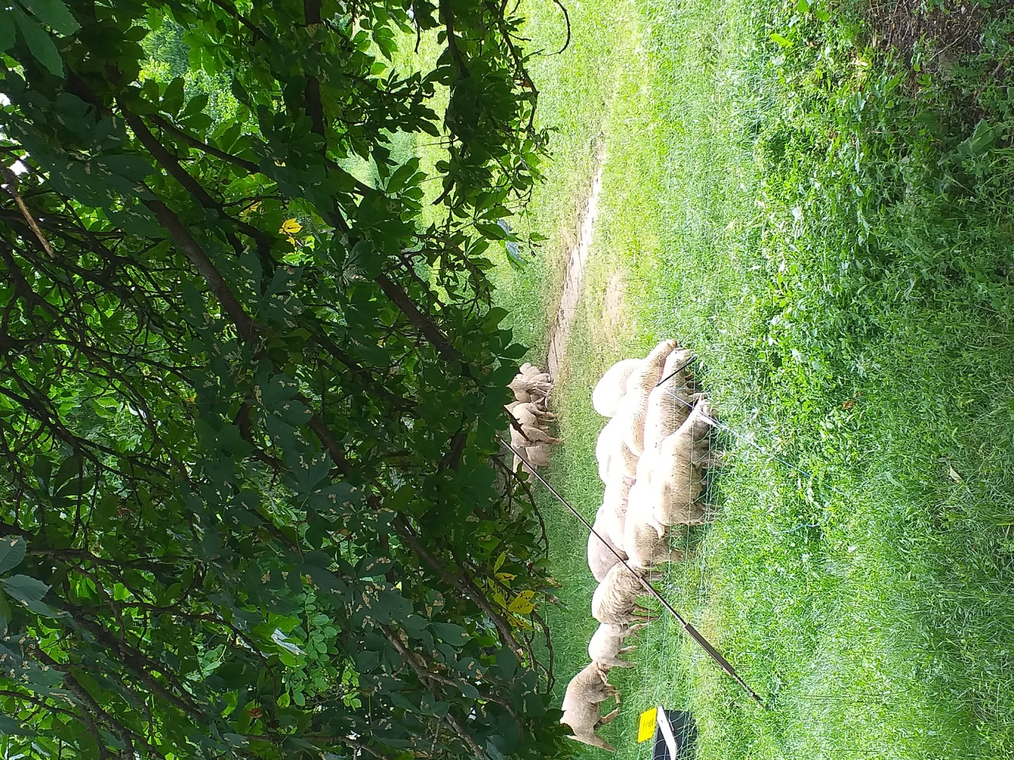

Slide 15
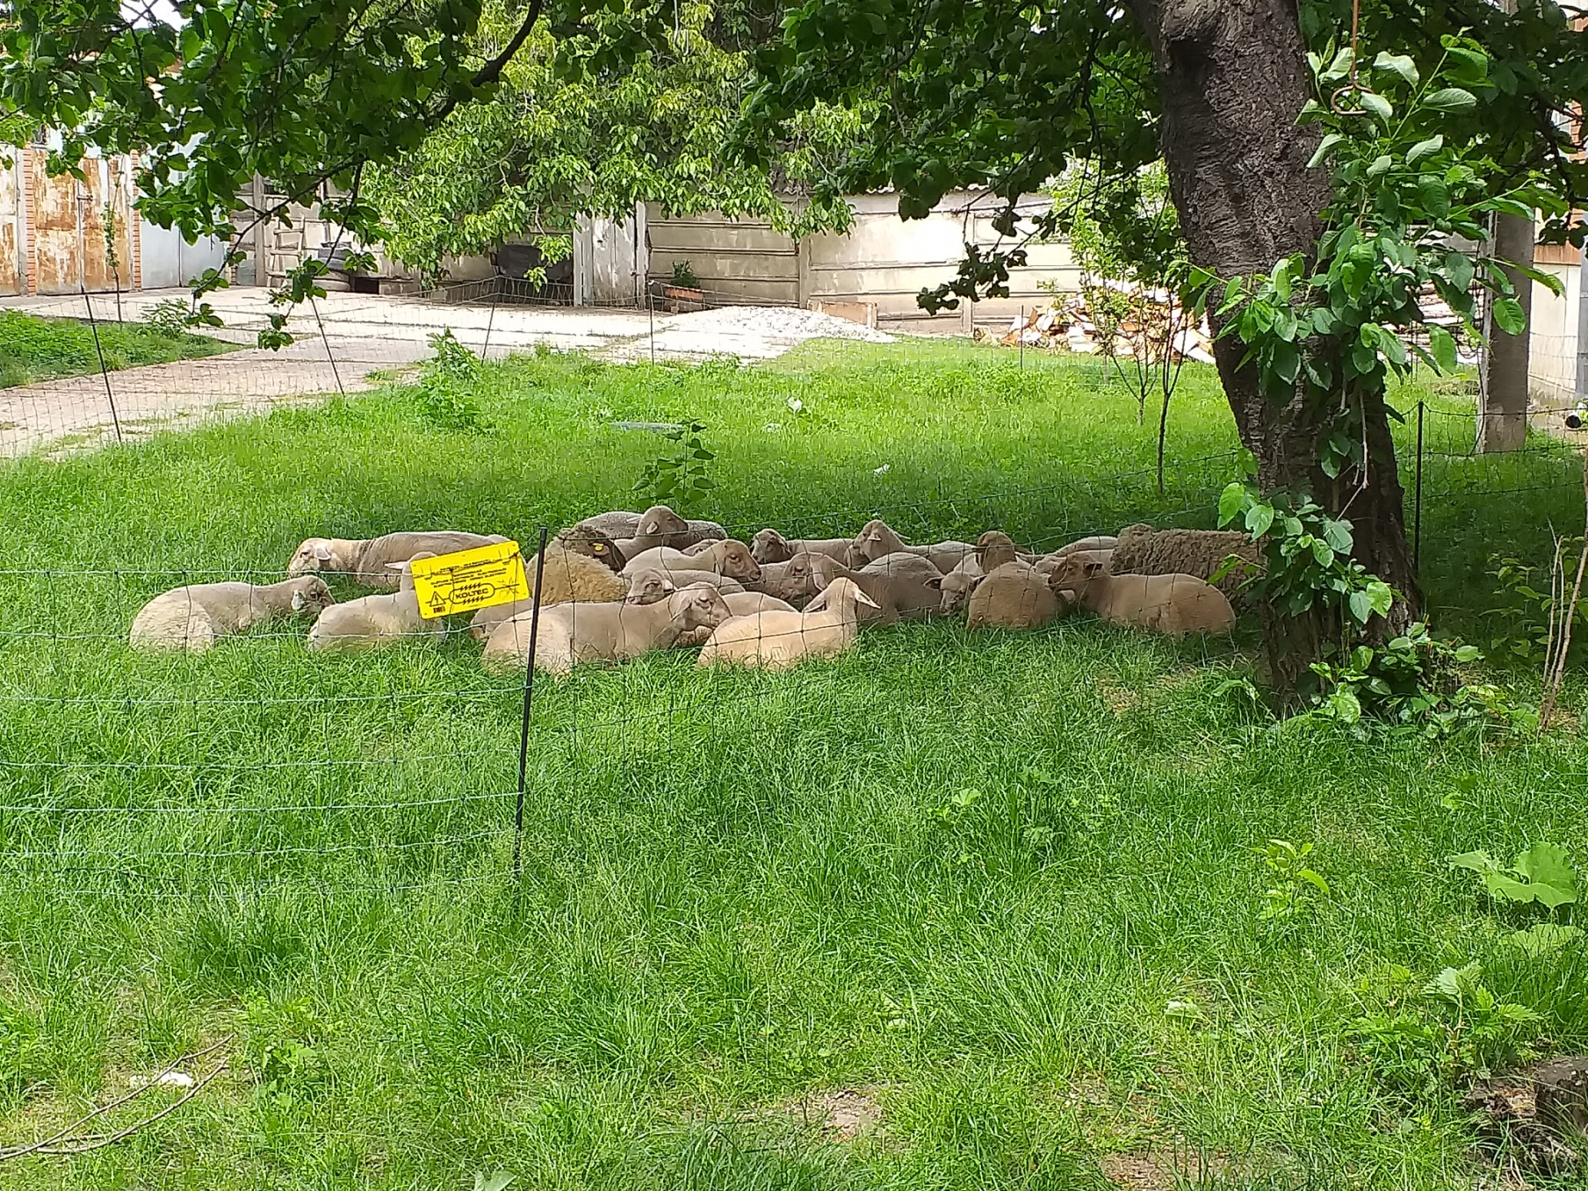

Slide 16
Evoluția greutății corporale a mieilor supuși îngrășării și sporul mediu zilnic în greutate realizat (100 zile)
Nr.crt. | Lot | Masa corporală (kg) |  |  |  |  |  | Spor mediu zilnic de creștere în greutate g/cap/zi
 |  | La început |  |  | La încheierea îngrășării
 |  | n |  | V% | n |  | V% | n |  | V%
1. | Țigaie ruginie | 13 | 16,23 ± 0,214 | 5,26 | 13 | 32,93 ± 0,648 | 9,38 | 13 | 167 ± 2,872 | 1,31
2. | Vendeen x Țigaie ruginie | 13 | 20,21 ± 1,052 | 23,69 | 13 | 40,31 ± 0,894 | 3,02 | 13 | 201 ± 2,542 | 4,26
3. | Blanche du Massif Central x Țigaie ruginie | 13 | 20,19 ± 0,649 | 10,42 | 13 | 39,89 ± 0,229 | 2,11 | 13 | 197 ± 2,364 | 3,51
4. | Berrichon du Cher x Țigaie ruginie | 13 | 20,57 ± 0,591 | 12,36 | 13 | 40,47 ± 0,225 | 2,68 | 13 | 199 ± 2,685 | 5,64

Slide 17
Tabel 9. Încadrarea tineretului îngrășat pe clase de calitate în urma aprecierilor efectuate pe animalul viu
Clasa de calitate | Tigaie ruginie |  | Vendeen x Țigaie ruginie |  | Blanche du Massif Central x Țigaie ruginie |  | Berrichon du Cher x Țigaie ruginie
 | n | % | n | % | n | % | n | %
Calitatea I | 4 | 30.77 | 11 | 84,62 | 10 | 76,93 | 9 | 69,24
Calitatea a II-a | 6 | 46.16 | 2 | 15,38 | 2 | 15,38 | 2 | 15,38
Calitatea a III-a | 3 | 23.07 | 0 | 0 | 1 | 7,69 | 2 | 15,38
Total | 13 | 100 | 13 | 100 | 13 | 100 | 13 | 100

Slide 18
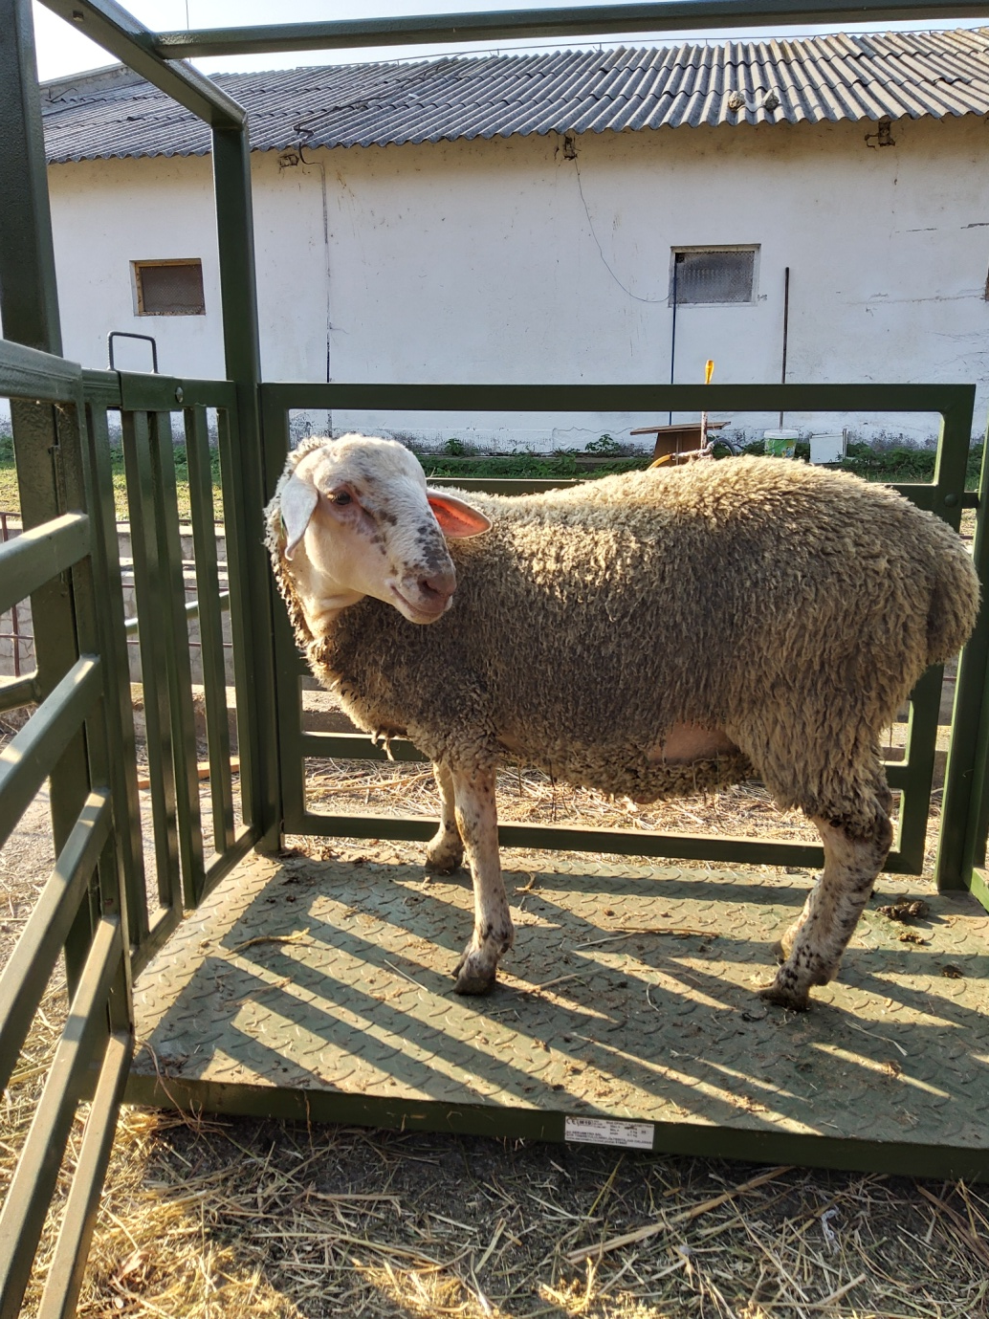
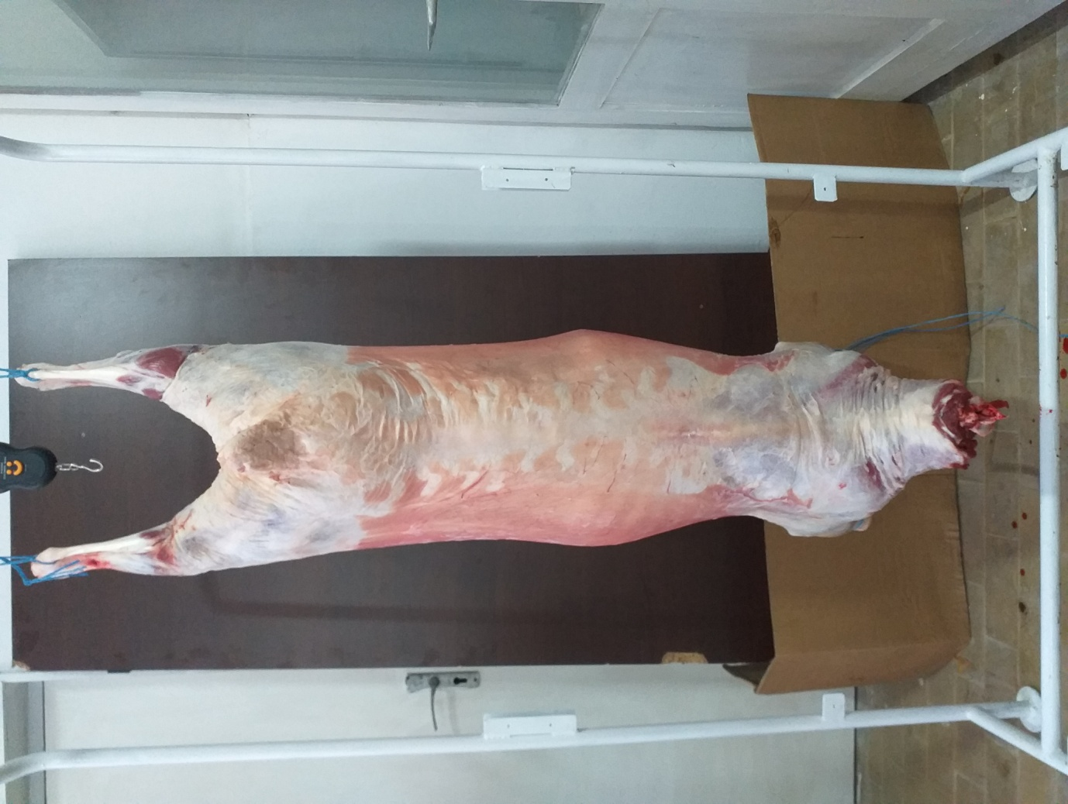

Slide 19
CONCLUZII
1. Materialul biologic în această fază este reprezentat de oile mame aparținând rasei Țigaie ruginie, masculii genitori aparținând celor trei rase frantuzești și produșii F1 obținuti în urma încrucișărilor oilor Țigaie cu berbecii din rasele Veenden, Blanche du Massif Central și Berichon du cher cat si de produșii Tigaie care au format lotul martor
2. Toate loturile au primit același tatament, mieii pe perioada de alăptare fiind furajați suplimentar cu furaj starter pentru miei și fân de lucernă la discretie. Pe perioada îngrășării mieii din cele patru loturi au fost hrăniți pe pășune cu furaj concentrat la discreție.
3. Pentru obținerea metișilor dintre oile aparținând rasei Țigaie varietatea ruginie și berbeci din rase de carne din Franța și anume Vendeen, Blanche du Massif Central și Berrichon du Cher s-a apelat în această fază la încrucișarea simplă pentru a putea testa capacitea productivă a metișilor in conditii de exploatare semiintensivă.
4. Procentul de întoarceri acesta a fost de 7% pentru întreg efectivul fără a fi înregistrate diferențe între loturi.
5. Durata ciclului sexual a fost în medie de 17 zile cu limite între 16 și 19 zile. Perioada de gestație a variat între 145 și 152 de zile media fiind de 148 de zile. Procentul de fătări distocice a fost de 4%, majoritatea cazurilor fiind înregistrate la femelele primipare.
6. 95% din oile montate au rămas gestante. Indicele de însămânțare depășește cu 5 puncte procentuale valoarea ideală. Indicele mortalității embrionare a fost de 89% aceasta aratând existența unui număr mic de întoarceri. Fertilitatea a fost bună cu o prolificitate scăzută de 102% și cu o natalitate normală pentru această rasă. Prolificitatea scăzută arată o primă direcție de ameliorare a acestei rase spre creșterea producției de carne.

Slide 20
7. Mieii Tigaie ruginie au avut o masă corporală la naștere în medie de 4,11 kg cu limite între 2,3 și 5 kg cu o omogenitate medie
8. La vârsta de 60 de zile, când a avut loc și înțărcarea, mieii Țigaie au avut o masă corporală medie de 14,59 kg cu limite între 11 și 17,5 kg lotul începând să se omogenizeze (V%= 16,79).
9. Analiza dezvoltării corporale a lotului de metiși Vendeen x Țigaie evidențiază că mieii au avut masă corporală medie la naștere de 5,15 kg cu limite între 3,5 și 6 kg și o omogenitate medie. La vărsta de 30 de zile observăm că masa corporală și-a păstrat omogenitatea în cadrul lotului cu valori cuprinse între 6,5 și 15 kg cu o medie de 11,46 kg ajungând la înțărcare la o medie de 16,45 kg cu variații între 11 și 25,5 kg si o heterogenitate crescută.
10. Produșii aparținând lotului metis Blanche du Massif Central x Țigaie ruginie au înregistrat o masă corporală medie la naștere de 4,31kg cu limite între 2,80 kg și 6,80 kg, lotul avînd o omogenitate medie. Această omogenitate s-a păstrat odată cu înaintarea în vărstă a mieilor, înregistrându-se o masă corporală medie de aproape10 kg la vârsta de 30 de zile și o masă corporală medie de peste 16 kg la vîrsta înțărcării.
11. Metișii Berrichon du Cher x Țigaie ruginie au avut o masă corporală medie la naștere de 5,11 kg cu limite între 3,5 și 6,5 kg. La vârsta de 30 de zile produșii metiși din acest lot au avut o masă corporală de 16,26 kg cu limite între 9 și 14,3 kg ajungând la varsta de 60 de zile la masă corporală medie de 18,51 kg.
12. Sporul mediu zilnic calculat pentru cele patru loturi de produși, pentru primele 30 zile de viață a variat de la 189 g/zi la lotul de Țigaie, la 199g/zi la Blanche du Massif x Țigaie ruginie, 210 g/zi la Berrichon du Cher x Țigaie ruginie, cel mai bun spor fiind înregistrat la lotul Vendeen x Țigaie ruginie cu o medie de 230g cu aproximativ 21% mai mare decât lotul aparținând rasei materne.

Slide 21
13. La sfârșitul perioadei de îngrășare, în urma determinării masei corporale a celor patru loturi, se constată că produșii aparținând loturilor de metiși au avut greutăți medii în jurul valorii de 40 kg respectiv 40,47 kg pentru lotul Berrichon du Cher x Țigaie ruginie cu un spor mediu zilnic în greutate de 199 g/cap/zi, 40,31 kg pentru lotul Vendeen x Țigaie ruginie cu un spor mediu zilnic în greutate de 201 g/cap/zi și 39,89 pentru lotul Blanche du Massif Central x Țigaie ruginie cu un spor mediu zilnic de 197 g/cap/zi.
14. Consumul specific de furaj concentrat a variat de la 0,65 kg pentru lotul Țigaie la 0,75 kg la lotul Vendeen x Țigaie ruginie, 0,74 kg la Blanche du Massif Central x Țigaie ruginie și 0,79 kg la lotul Berrichon du Cher x Țigaie ruginie.
15. În urma evaluării stadiului de îngrășare pe animalul viu se observa că pentru clasa I de calitate proporția indivizilor a fost diferită la cele patru loturi, respectiv de 30,77% la lotul format din tineret care a aparținut rasei Țigaie și de peste 69% la loturile de metiși ajungând la 84% la lotul Vendeen x Țigaie ruginie.
16. Mieii sacrificați au avut un randament comercial de 52% la Tigaie ruginie, 54% la Vendeen x Țigaie ruginie, 55% la Berrichon du Cher x Țigaie ruginie și 57% la Blanche du Massif Central x Țigaie ruginie.
17. Cel mai bun format al carcasei îl au metișii Țigaie ruginie x Vendeen urmați de metișii Blanche du Massif Central x Țigaie ruginie. Formatul jigoului arată mase musculare mai evidente la metișii Țigaie ruginie x Vendeen urmați de Blanche du Massif Central x Țigaie ruginie.

